Slide 1
38° Congressino Microonde
Modena
25 Ottobre 2015

Slide 2
6 GIUGNO 2015
Microwave Contest
Rain Scatter 10GHz

Slide 3
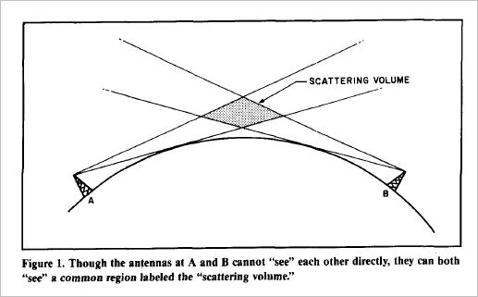
Come avviene il QSO RS

Slide 4
Direzionalità Degli Scatter

Slide 5
REGISTRAZIONI QSO RS
CW
SSB
FM
DK5AI
9A2SB
OE5VRL/5
I4XCC – OK1TEH
HA3GR
I6XCK
NUOVO RECORD ITALIANO
GIUGNO 2015 IQ1KW-OM6A JN34OP[RS]JN99JC 1009Km 10Ghz RAINSCATTER

Slide 6
Situazione Meteo Europa 6 Giugno 2015

Slide 7
Eccezionale Attività Scatter per 6 Ore Altezza Media 13000m

Slide 8
456 QSO Dichiarati in Italia
Banda 10 GHz
Categoria singolo operatore 13 ( x 35 overall )
n° | Call | Locator | Aslm | Antenna | Power | Qso | Dichiarato | Qso-DX | Qrb-DX | QRB calc. | Errori | QRB err. | Finale | Err % | QSO unici
1 | I4XCC | JN63HW | 200 | 120 OFS. | 10 | 63 | 27,762 | DJ1KP | 774 | 27,764 | 3 | 1,000 | 26,764 | 4,8% | 0
2 | IK3GHY | JN65DM | 0 | 1.2m offset | 14 | 65 | 22,393 | HA5UA/P | 645 | 22,390 | 1 | 19 | 22,371 | 1,5% | 0
3 | I6XCK | JN63QO | 20 | ofset 1,2 M | 12 | 41 | 17,331 | DL0GTH | 807 | 17,325 | 4 | 1,972 | 15,353 | 9,8% | 0
4 | I3ZHN | JN65FP | 15 | 1.mt. dam. | ? | 26 | 8,425 | OM6A | 612 | 8,426 | 5 | 1,418 | 7,008 | 19,2% | 0
5 | I4CVC | JN54VJ | 22 | 60cm disk | 10 | 19 | 7,719 | OM6A | 747 | 7,714 | 4 | 2,100 | 5,614 | 21,1% | 0
6 | IZ3KSO | JN55VU | 1,500 | 80cm offet | 2 | 28 | 2,798 | IQ1KW | 384 | 2,786 | 0 | 0 | 2,786 | 0,0% | 0
7 | I1PSC | JN44MJ | 50 | P.F. 70CM | 450 | 4 | 2,199 | EA5CV/5 | 972 | 2,200 | 0 | 0 | 2,200 | 0,0% | 0
8 | I3VWK | JN55TT | 1,000 |  | 2 | 15 | 2,062 | IQ1KW | 370 | 2,061 | 1 | 35 | 2,026 | 6,7% | 0
9 | IW3HXR | JN55QO | 400 |  | 1 | 17 | 1,939 | OK1YA | 511 | 1,937 | 0 | 0 | 1,937 | 0,0% | 3 0di 5
10 | IW3SPI | JN66OD | 165 | 1,30 mt Dish | 4 | 8 | 2,090 | OK2C | 511 | 2,090 | 1 | 291 | 1,799 | 12,5% | 0
11 | I1KFH | JN45FG | 120 | disco 0,9 mt offset | 4 | 5 | 1,243 | OM6A | 889 | 1,242 | 0 | 0 | 1,242 | 0,0% | 0
12 | IW1CKM/2 | JN44PQ | 1,668 | disco 50 cm | 7 | 6 | 939 | IZ3KSO | 235 | 939 | 0 | 0 | 939 | 0,0% | 0
13 | I3JVS | JN55SS | 500 | parabola 100 cm | 8 | 9 | 559 | S58RU | 190 | 561 | 0 | 0 | 561 | 0,0% | 0
14 | IK3FHP | JN55RQ | 180 | Disco 1 m | 3 | 4 | 234 | S58RU | 196 | 233 | 0 | 0 | 233 | 0,0% | 0
15 | IK3TCH | JN55MP | 1,400 | 60 CM | 20 | 1 | 201 | IZ1EVF | 201 | 201 | 0 | 0 | 201 | 0,0% | 0
16 | IZ3KVB | JN55UR | 100 |  | 1 | 1 | 16 | IZ3KSO | 16 | 15 | 0 | 0 | 15 | 0,0% | 0
17 | IZ3BUQ | JN55UR | 100 |  | 1 | 1 | 16 | IZ3KSO | 16 | 15 | 0 | 0 | 15 | 0,0% | 0
18 | IK3ZGB | JN55UR | 100 |  | 1 | 1 | 16 | IZ3KSO | 16 | 15 | 0 | 0 | 15 | 0,0% | 0
Banda 10 GHz
Categoria multi operatore 14 ( x 35 overall )
n° | Call | Locator | Aslm | Antenna | Power | Qso | Dichiarato | Qso-DX | Qrb-DX | QRB calc. | Errori | QRB err. | Finale | Err % | QSO unici
1 | IQ1KW | JN34OP | 1,950 | dish 1,50 m | 10 | 38 | 18,356 | OM6A | 1,009 | 18,328 | 1 | 507 | 17,821 | 2,6% | 0
2 | IW3IGM | JN55PS | 1,700 | PAR 120 | 4 | 45 | 12,971 | OM6A | 675 | 12,971 | 0 | 0 | 12,971 | 0,0% | 0
3 | IQ3VI | JN55OQ | 1,600 | parabola 70 cm | 8 | 29 | 3,746 | IQ1KW | 335 | 3,742 | 3 | 404 | 3,338 | 10,3% | 0
4 | IW5CZU/5 | JN54JD | 0 | DISH 80 cm. | 3 | 12 | 2,029 | S58RU | 293 | 2,024 | 1 | 223 | 1,801 | 8,3% | 0
5 | IZ3ZUB | JN66EA | 1,552 | parabola 1mt | 1 | 13 | 1,483 | I6XCK | 280 | 1,483 | 1 | 42 | 1,441 | 7,7% | 0
6 | I3NGL | JN65DR | 30 | Disco cm 100 | 1 | 5 | 536 | I4XCC | 201 | 536 | 0 | 0 | 536 | 0,0% | 0

Slide 9
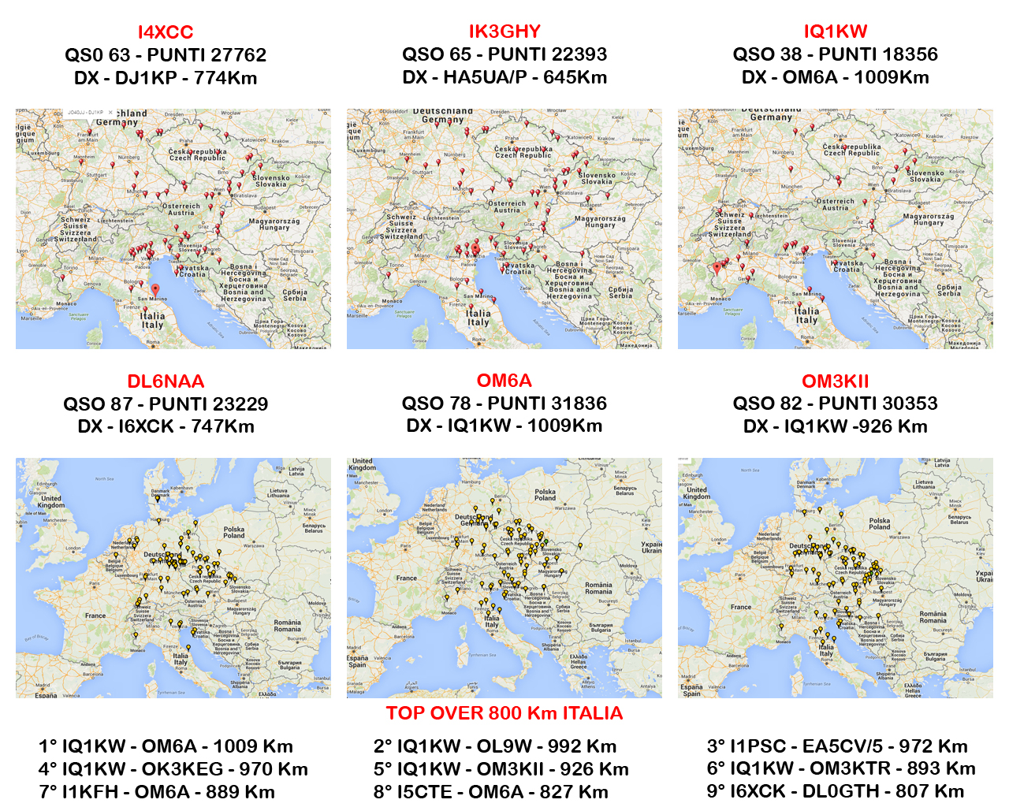

Slide 10
I4CVC/7 – OK1JKT 982Km → IQ1KW – OM6A 1009Km
NUOVO RECORD ITALIANO 10GHz
I MIGLIORI 5 DI SEMPRE
OZ1FF – F6APE → 1099Km
IQ1QW – OM6A → 1009Km
F6DWG/P – TK/F5BUU → 997Km
IQ1KW – OL9W → 992Km
I4CVC/7 – OK1JKT → 982Km

Slide 11
IQ1KW Doppio Record
IQ1KW JN34OP → OM6A JN99JC
1009Km
IQ1KW JN34OP → OL9W JN99CL
991Km

Slide 12
Analisi del QSO
SCP 15.000m → (436Km x 2) + 160Km + 138Km = 1170Km
SCP 10.000m → (356Km x 2) + 160Km + 138Km = 1010Km
SCP 8.000m → (319Km x 2) + 160Km + 138Km = 936Km
} Volume di Scatter

Slide 13
Orizzonti Scatter delle 2 Stazioni
IQ1KW – JN34OP 2000m
OM6A – JN99JC 1500m

Slide 14
I 2 Orizzonti Uniti
IQ1KW Orizzonte di Scatter a 15000m = 522Km
OM6A Orizzonte di Scatter a 15000m = 537Km
Orizzonti di Scatter Sovrapposti per 50Km

Slide 15
Attività Scatter ore 16.00 - 6 Giugno2015

Slide 16
Verifica Dei Dati

Slide 17
IQ1KW ASCOLTI PARTICOLARI
LX1DB/B – JN39CO 556Km
DISCO A 40° DI ELEVAZIONE
OM3KKI – JN88UU 926Km
….. AUDIO FM …..

Slide 18
RS QSO IN 23 E 13 cm
DL7QY - JN59BD 435Km
1,2GHz RS SSB QSO
HA8MV/P - KN06HT 659Km
2,3GHz RS SSB QSO

Slide 19
GRAZIE DELL’ATTENZIONE
Giorgio IK3GHY
Marcello IK1YWB
Manuel IU3CQP
25 OTTOBRE 2015

